Slide 1
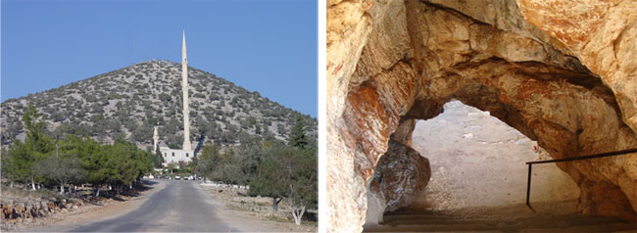
TARSUS ESHAB-I KEHF MAĞARASI (CAVE)

Slide 2
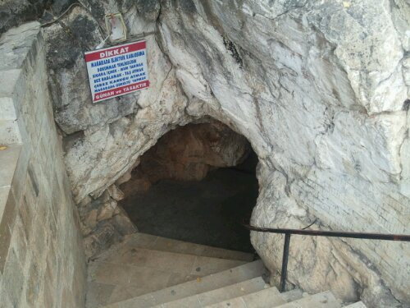
TARSUS ESHAB-I KEHF MAĞARASI (CAVE)
Tarsus'un kuzeybatısında 14 km uzağında, Dedeler Köyündedir.
It is in Dedeler Village in the northwest of Tarsus.
Müslümanlar ve Hristiyanlarca kutsal sayılır
Muslims and Christians considered sacred

Slide 3
TARSUS ESHAB-I KEHF MAĞARASI (CAVE)
Yedi Uyurlar olarak da bilinir.
Also known as the Seven Sleepers
. Yedi genç bu mağaraya inançları uğruna sığınmışlardır.
Seven young people sought refuge in the cave for their beliefs

Slide 4
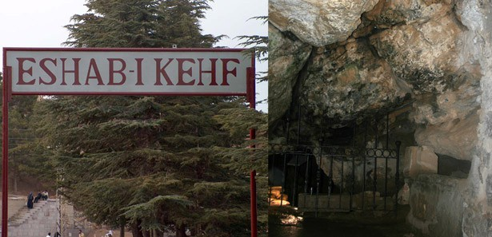
TARSUS ESHAB-I KEHF MAĞARASI(CAVE)
300 yıl sonra bir çoban mağaranın ağzını açar.
After three hundred years, A sheepman opened the mouth of the cave.
İlk uyanan köpek olur.Köpek havlamaya başlar.
The dog wakes up first. The dog starts yelp.

Slide 5
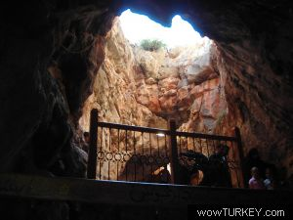
TARSUS ESHAB-I KEHF MAĞARASI (CAVE)
Diğerleri de uyanır.
Others wake up.
İçlerinden biri yiyecek almaya kente gider.
One of them goes to buy food to the city.

Slide 6
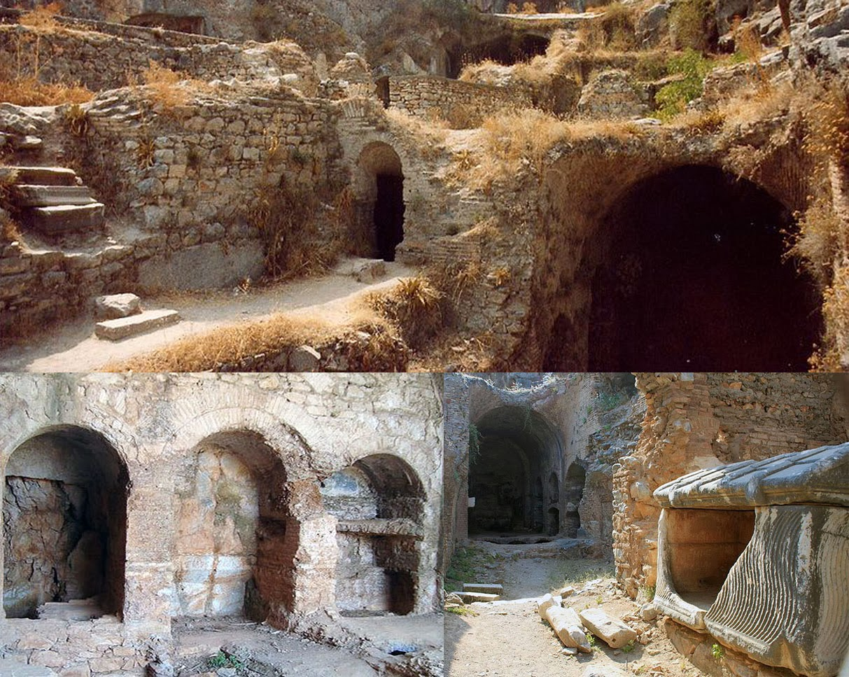
TARSUS ESHAB-I KEHF MAĞARASI (CAVE)
Fakat Elinde bulunan zamanı geçmiş para nedeniyle yakalanır.
But, Past due money in the hands are captured.
Yakalayan kişi parayı nerede bulduğunu sorar.
Catch the person asks where to find the Money
.

Slide 7
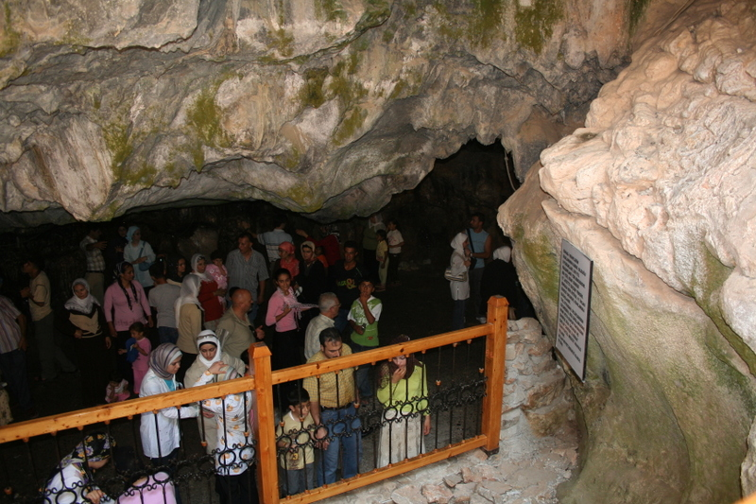
TARSUS ESHAB-I KEHF MAĞARASI (CAVE)
.
Birlikte mağaraya geldiklerinde bir yuvada yedi yavru kuş görürler.
Together thy came to the cave, they have seen seven fledgling in a nest

Slide 8
THANK YOU HATİCE DENİZ ÖDEN

